Slide 1
9.11卡诺循环 卡诺定理
一、卡诺循环
1824 年法国年青的工程师卡诺 提出一个工作在两热源之间的理想循环 — 卡诺循环。 给出了热机效率的理论极限值, 并还提出了著名的卡诺定理。
（讨论以理想气体为工质的卡诺循环）
可逆循环：组成循环的每一个过程都是可逆过程，则称该循环为可逆循环 。

Slide 2

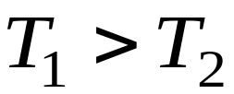





卡诺循环由两个等温过程和两个绝热过程组成。
1
高温热源T₁
T₁
2
A
卡诺热机
4
3
T₂
低温热源T₂

Slide 3
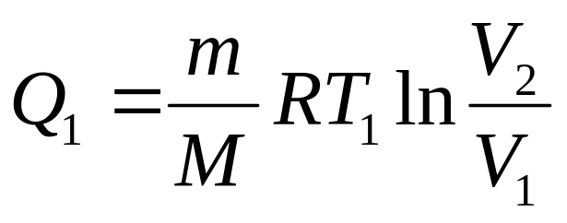
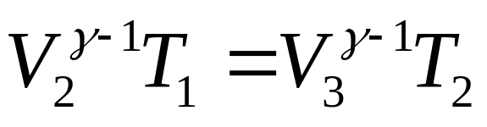
卡诺循环热机效率
1→2 工质接触高温热源T₁, 温度不变,体积V₁→V₂等温膨胀。
1
P₁
T₁
吸收热量
P₂
2
A
P₄
4
T₂
3
P₃
2→3 体积V₂ →V₃, 绝热膨胀, 吸热为零, 内能减少。
V₁
V₄
V₂
V₃
绝热方程

Slide 4
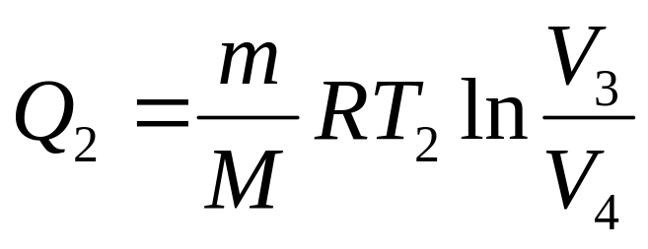
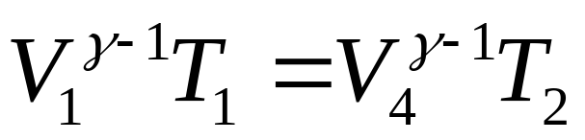
3→4工质接触低温热源T₂ , 温度不变, 体积V₃ →V₄ , 等温压缩。
放出热量
1
P₁
T₁
P₂
2
W
4→1体积V₄ →V₁,绝热压缩, 吸热为零, 内能增加。
P₄
4
T₂
3
P₃
V₁
V₄
V₂
V₃
绝热方程

Slide 5
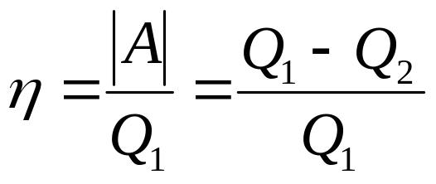
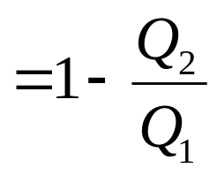

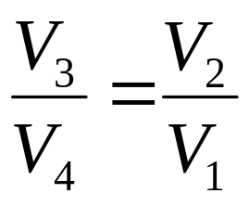
一次循环,气体对外作净功
|A| = Q₁-Q₂
卡诺热机效率
由 2→3 、4→1 的绝热方程
两式相除, 得
代入Q₁、Q₂ ，得

Slide 6
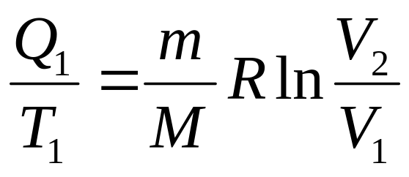
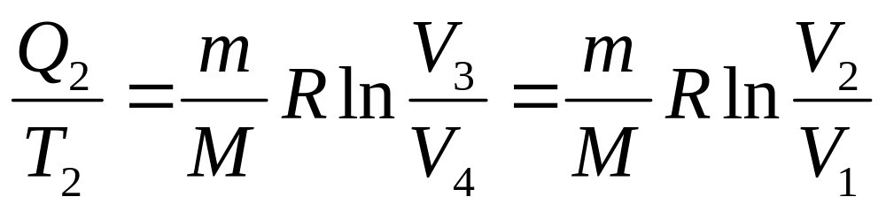
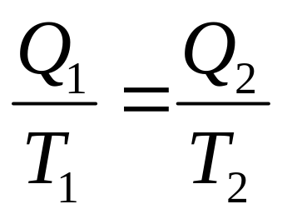
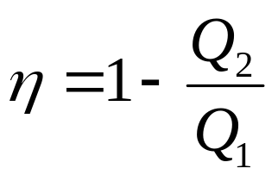
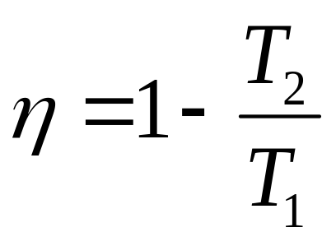
得
代入
得卡诺热机效率

Slide 7
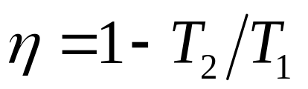
讨论
(1) 要完成一个卡诺循环, 必须有高、低温两个热源，两热源的温差越大, 则卡诺循环的效率越高。
(2) 卡诺定理可以证明，工作在相同高、低温热源间的一切热机，卡诺可逆机效率最高。
(3)卡诺循环效率只与两热源温度有关，因此提高热机效率的唯一有效途径是: 提高高温热源的温度。

Slide 8
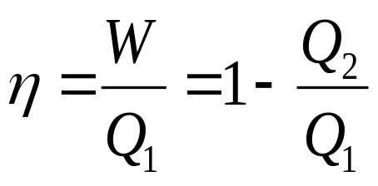
(4) T₁≠∞，T₂ ≠0，故η不可能等于1或大于1。
注意
只适于卡诺循环。
适合于任何循环。

Slide 9
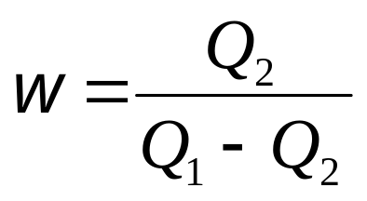
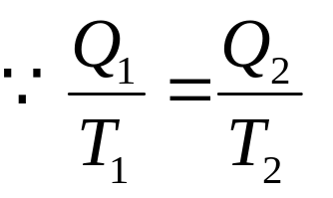
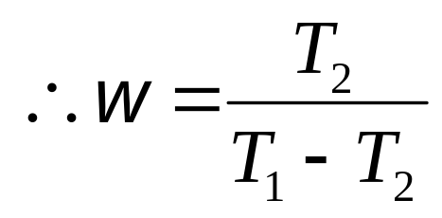
卡诺致冷机（卡诺逆循环）
致冷系数
若工质为理想气体
这是在T₁和T₂之间工作的各种制冷机的制冷系数的最大值。
高温热源T₁
T₁
卡诺致冷机
W
T₂
低温热源T₂

Slide 10

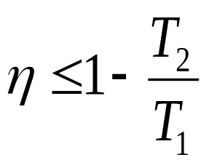
二、卡诺定理
1. 在相同高温热源和低温热源之间工作的任意工作物质的可逆机都具有相同的效率。
2. 工作在相同的高温热源和低温热源之间的一切不可逆机的效率都不可能大于可逆机的效率。

Slide 11
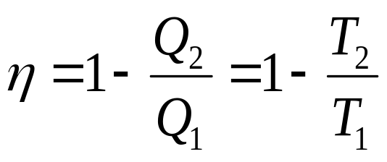
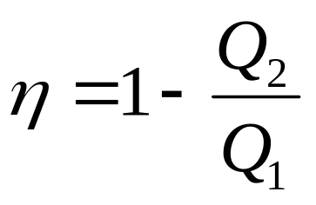
讨论
(1) 卡诺定理给出了热机效率的极限。
(2) 卡诺定理指出了提高热机效率的方向。
(3) 卡诺热机效率
任意热机效率

Slide 12
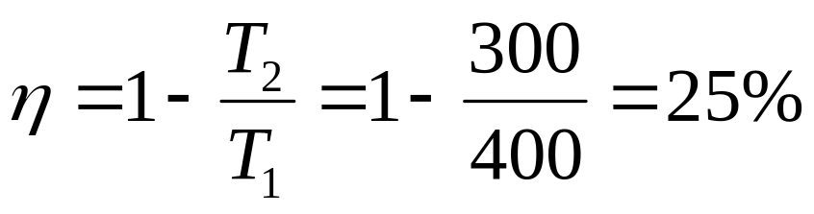
例1 一卡诺热机，工作于温度分别为27℃和127℃的两个热源之间。（1）若在正循环中该机从高温热源吸收热量5840J，问该机向低温热源放出热量多少？对外做功多少？（2）若使它逆向运转而作制冷机工作，当它从低温热源吸热用5840J 时，将向高温热源放热多少？外界做功多少？
解:（1）卡诺热机效率

Slide 13
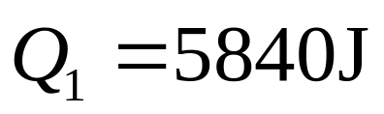
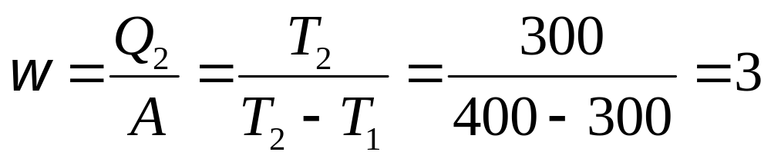
吸收热量 时
向低温热源放出放出热量
（2）逆向运转时，制冷系数

Slide 14
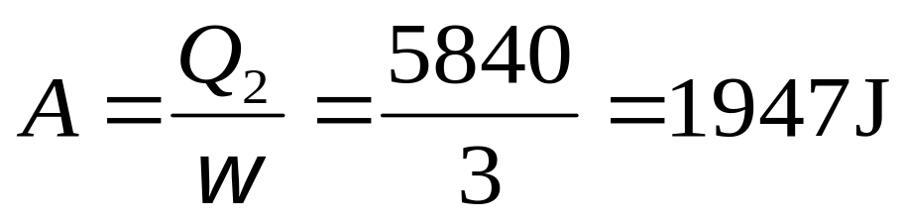
吸收热量 时
外界需要做功为
向高温热源放出放出热量

Slide 15
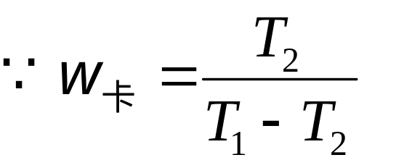
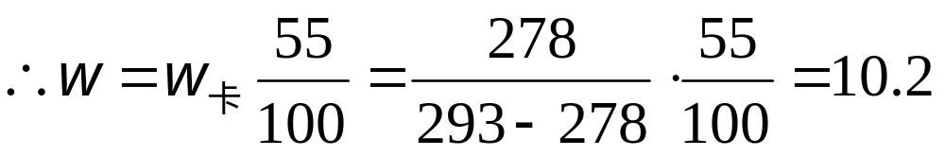
例2 有一台电冰箱放在室温为20度的房间里, 每天有 2×10⁸J 的热量自房间传入冰箱内，若要使冰箱内保持5C⁰,外界每天需做多少功？其功率为多少？ 设该制冷机的制冷系数是卡诺制冷机的制冷系数的55% 。
解 设e为制冷机的制冷系数，e_{卡}为卡诺机的制冷系数

Slide 16
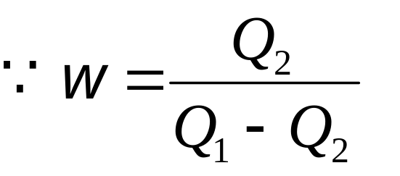
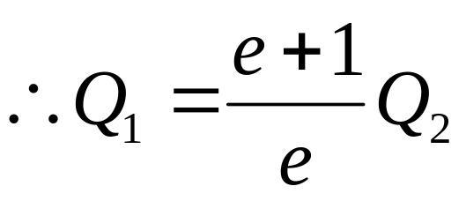
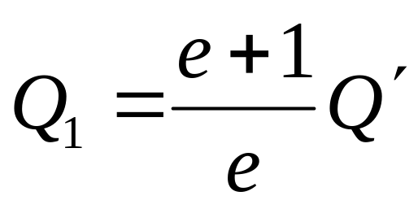
Q₂为制冷机从低温热源(贮物柜)吸收的热量, Q₁为传递给高温热源(大气等)的热量。
设Q´为自房间传入冰箱内的热量，在热平衡时 Q₂ = Q´= 2×10⁸J。

Slide 17
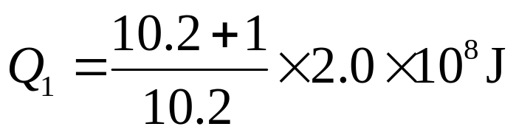
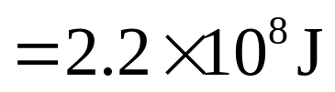
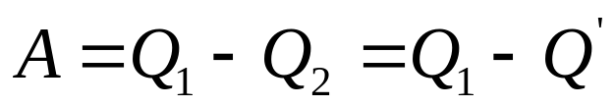
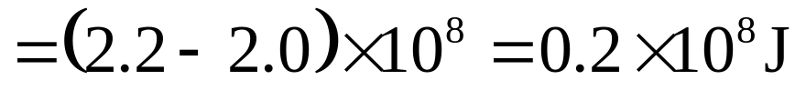
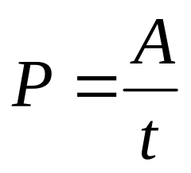
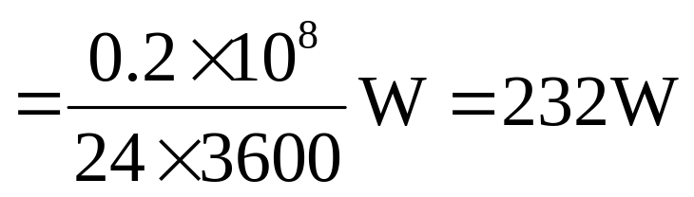
代入已知数据
为保持冰箱在5度和20度之间运转,每天做得功
功率

